Slide 1
Procédés de séparation
Fait par chloé

Slide 2
#1 sédimentation
Laisse reposer
surnagent
résidu
Mélange hétérogène

Slide 3
#2 décantation
Tige en verre
résidu
Transvider le liquide
Mélange hétérogène
bécher

Slide 4
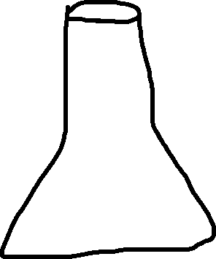
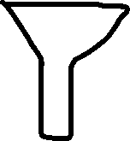
#3 filltration
résidu
filtre
Entenoir
Fabriquer un papier filtre
1:3
erlenmeyer
Filtrat -->
Vider le mélanger a trever le filtre

Slide 5
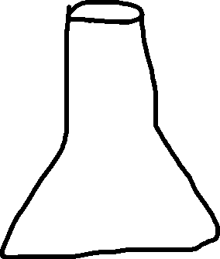



#4a évaporation
Solide
Soluté = plaque
Substance pur

Slide 6
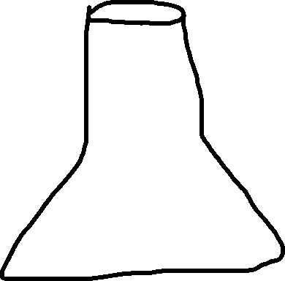
#5 distillation
éprouvette
tube
100°c
bécher
glace
Substance pur
Plaque chauffante
Mélange homogène

